Slide 1

FIREBASE REALTIME DATABASE
Autor: Maria Alejandra Enriquez Serrano
Ingeniera electrónica
Bases de datos
Profesor: Wilmer Mesias Lopez Lopez

Slide 2

Plataforma Backend como servicio (BaaS)
Permite a los desarrolladores crear aplicaciones web y móviles sin administrar la infraestructura del servidor

Slide 3
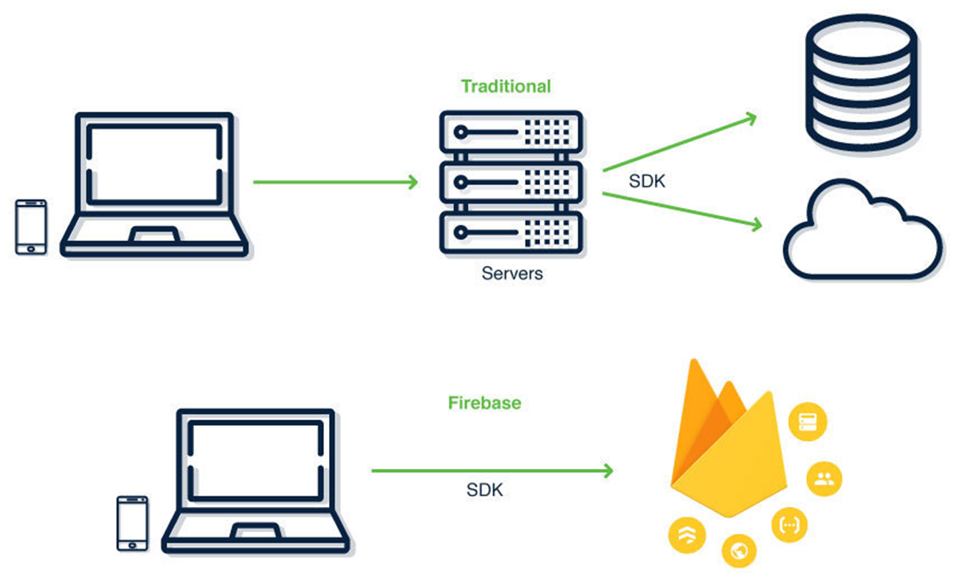
Firebase es una plataforma para el desarrollo de aplicaciones web y aplicaciones móviles lanzada en 2011
Adquirida por Google en 2014

Slide 4
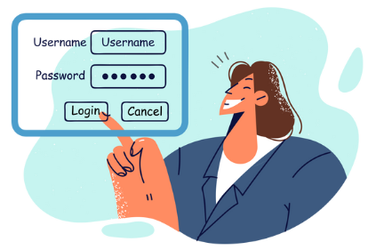
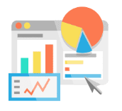
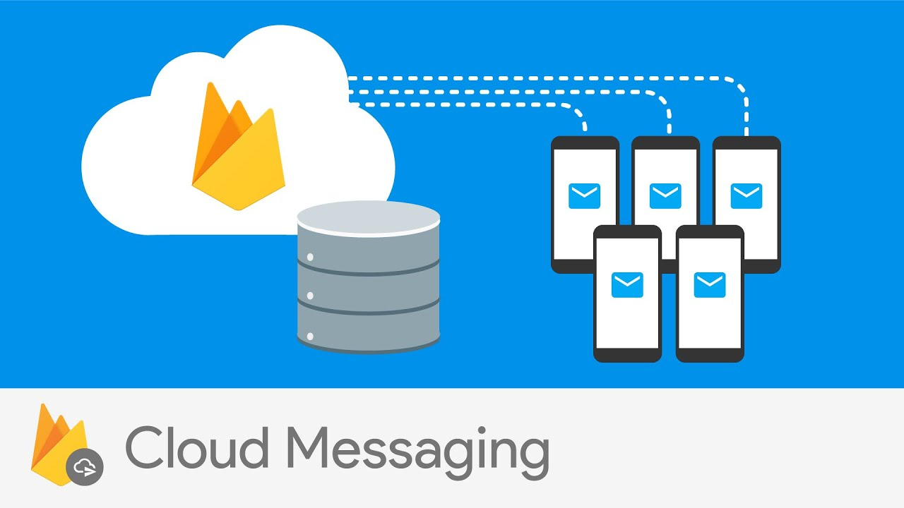
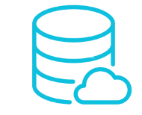
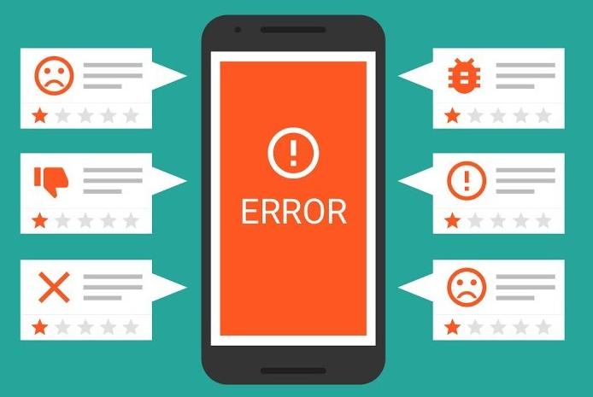
Servicios de Firebase
Autenticación: administración y autenticación de usuarios
Análisis: análisis y seguimiento de aplicaciones
Notificaciones en tiempo real : Firebase Cloud Messaging
Base de datos en tiempo real: base de datos en la nube NoSQL para sincronización en tiempo real
Crashlytics: informes de fallos en tiempo real

Slide 5
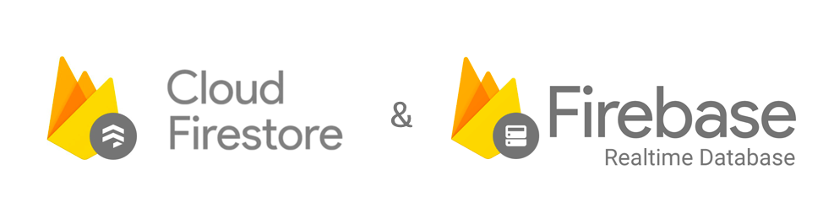


BASES DE DATOS
Basada en arbol JSON
Basada en documentos
Notes:
fig 1. AgroAvances. (n.d.). AgroAvances .:. Ventaja de sostenibilidad: la agricultura intensiva de. AgroAvances. https://agroavances.com/noticias-detalle.php?idNot=1654
fig 2. Cherlinka, V. (2023b, April 21). Erosión Del Suelo: Tipos, Cómo Evitarla Y Controlarla. EOS Data Analytics. https://eos.com/es/blog/erosion-del-suelo/
fig 3. Cómo solucionar un suelo compactado. (n.d.). https://www.anproschile.cl/como-solucionar-un-suelo-compactado/
fig 4. Ecomandanga. (2018, July 30). La contaminación del suelo afecta al aire que respiramos, al agua que bebemos y a los alimentos que consumimos. Ecomandanga. https://ecomandanga.org/2018/07/26/la-contaminacion-del-suelo-afecta-al-aire-que-respiramos-al-agua-que-bebemos-y-a-los-alimentos-que-consumimos/
fig 5. Efe. (2016, July 18). La biodiversidad entró en alerta roja en más de la mitad del planeta. Biodiversidad En América Latina. https://www.biodiversidadla.org/Noticias/La_biodiversidad_entro_en_alerta_roja_en_mas_de_la_mitad_del_planeta

Slide 6
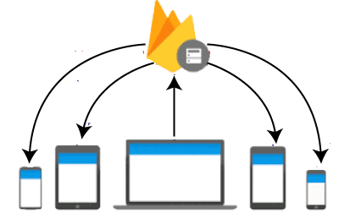
Firebase Realtime Database
Firebase Realtime Database
Es un servicio de base de datos en tiempo real alojado en la nube
Permite a los desarrolladores almacenar y sincronizar datos en tiempo real entre diferentes clientes, como aplicaciones móviles y aplicaciones web, de manera muy eficiente
Notes:
fig 1. AgroAvances. (n.d.). AgroAvances .:. Ventaja de sostenibilidad: la agricultura intensiva de. AgroAvances. https://agroavances.com/noticias-detalle.php?idNot=1654
fig 2. Cherlinka, V. (2023b, April 21). Erosión Del Suelo: Tipos, Cómo Evitarla Y Controlarla. EOS Data Analytics. https://eos.com/es/blog/erosion-del-suelo/
fig 3. Cómo solucionar un suelo compactado. (n.d.). https://www.anproschile.cl/como-solucionar-un-suelo-compactado/
fig 4. Ecomandanga. (2018, July 30). La contaminación del suelo afecta al aire que respiramos, al agua que bebemos y a los alimentos que consumimos. Ecomandanga. https://ecomandanga.org/2018/07/26/la-contaminacion-del-suelo-afecta-al-aire-que-respiramos-al-agua-que-bebemos-y-a-los-alimentos-que-consumimos/
fig 5. Efe. (2016, July 18). La biodiversidad entró en alerta roja en más de la mitad del planeta. Biodiversidad En América Latina. https://www.biodiversidadla.org/Noticias/La_biodiversidad_entro_en_alerta_roja_en_mas_de_la_mitad_del_planeta

Slide 7
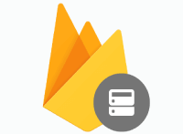
Firebase Realtime Database
Base de datos NoSQL alojada en la nube
Los datos se almacenan en formato JSON
Se sincronizan en tiempo real con cada cliente conectado y se mantienen disponibles cuando la aplicación no tiene conexión.
Firebase Realtime Database
Notes:
fig 1. AgroAvances. (n.d.). AgroAvances .:. Ventaja de sostenibilidad: la agricultura intensiva de. AgroAvances. https://agroavances.com/noticias-detalle.php?idNot=1654
fig 2. Cherlinka, V. (2023b, April 21). Erosión Del Suelo: Tipos, Cómo Evitarla Y Controlarla. EOS Data Analytics. https://eos.com/es/blog/erosion-del-suelo/
fig 3. Cómo solucionar un suelo compactado. (n.d.). https://www.anproschile.cl/como-solucionar-un-suelo-compactado/
fig 4. Ecomandanga. (2018, July 30). La contaminación del suelo afecta al aire que respiramos, al agua que bebemos y a los alimentos que consumimos. Ecomandanga. https://ecomandanga.org/2018/07/26/la-contaminacion-del-suelo-afecta-al-aire-que-respiramos-al-agua-que-bebemos-y-a-los-alimentos-que-consumimos/
fig 5. Efe. (2016, July 18). La biodiversidad entró en alerta roja en más de la mitad del planeta. Biodiversidad En América Latina. https://www.biodiversidadla.org/Noticias/La_biodiversidad_entro_en_alerta_roja_en_mas_de_la_mitad_del_planeta

Slide 8
Árbol JSON
Representación JSON:
{"users": {
"john": {"name": "John Smith",
"age": 30,
"email": "john@example.com"},
"susan": {"name": "Susan Johnson",
"age": 25,
"email": "susan@example.com"},
"peter": {"name": "Peter Brown",
"age": 35,
"email": "peter@example.com"}
}
}
Estructura de datos jerárquica similar a un directorio de archivos
Consta de pares clave-valor
Nodo raíz: 'usuarios'
Nodos hijos: 'john', 'susan', 'peter'
Nodos hoja: 'nombre', 'edad', 'correo electrónico'

Slide 9


Plataformas en las que Firebase Realtime Database está disponible
Firebase Realtime Database

Slide 10
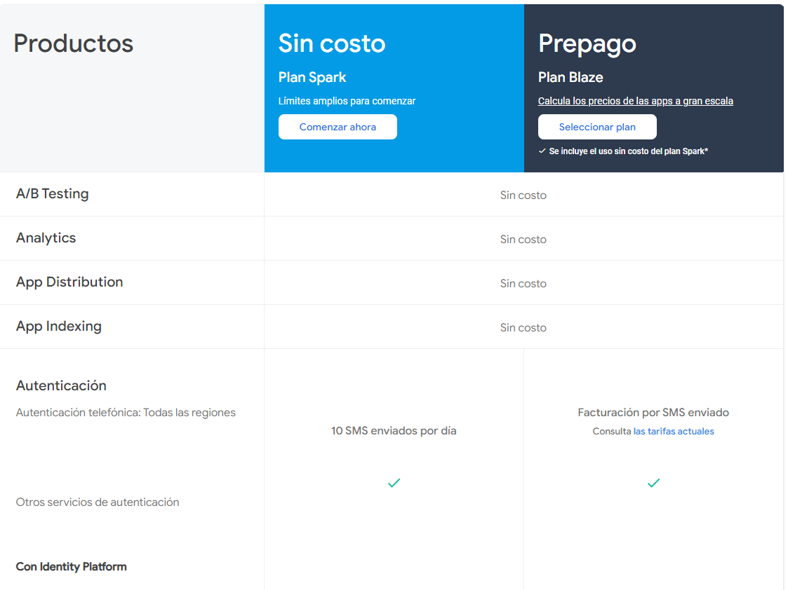
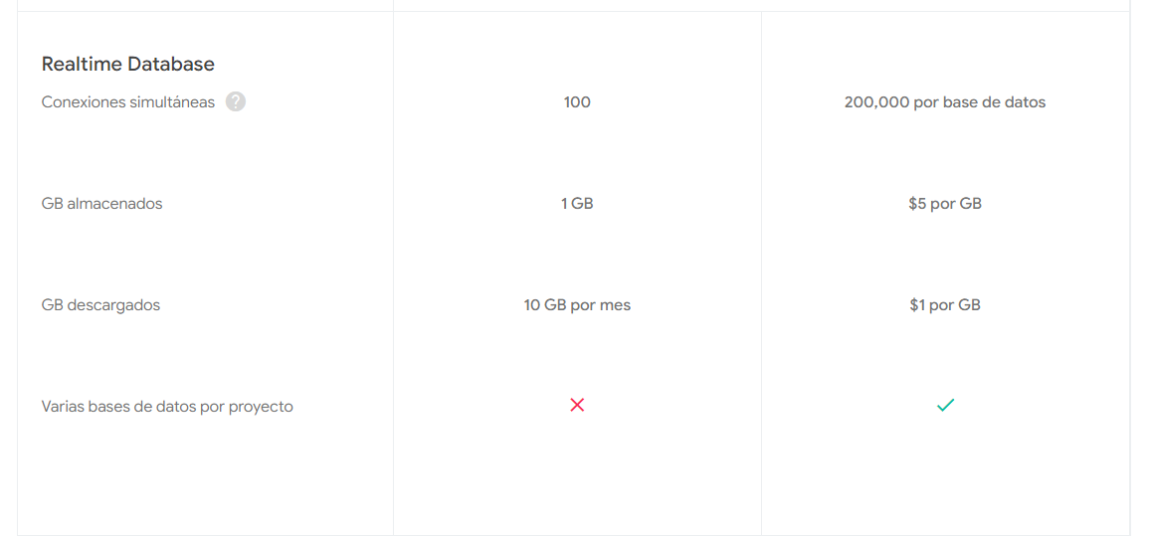

Slide 11

VENTAJAS
Las actualizaciones en tiempo real permiten funciones colaborativas
No hay necesidad de código del lado del servidor para manejar la sincronización de datos
Modelado de datos simple e intuitivo con JSON anidado
Escalabilidad en tiempo real.
Sincronización automática de datos entre dispositivos.
Fácil configuración y uso.
Integración con otros servicios Firebase.

Slide 12
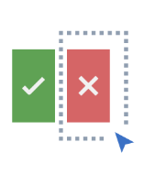
DESVENTAJAS
No es adecuado para consultas complejas o grandes conjuntos de datos.
Soporte limitado para estructuras de datos complejas.
Requiere una conexión constante a Internet para actualizaciones en tiempo real.
Cuota gratuita limitada para el almacenamiento y uso de datos.

Slide 13
REFERENCIAS
Firebase Realtime database. (s. f.). Firebase. https://firebase.google.com/docs/database?hl=es-419
Firebase. (s. f.). Firebase. https://firebase.google.com/?hl=es-419

Slide 14
Gracias

